Slide 1
第18章 智能语音

Slide 2
本章简介
本章介绍App开发常用的一些语音处理技术，主要包括：
如何使用系统自带的语音引擎实现语音合成功能，
如何利用Pinyin4j将中文转换为拼音，
如何录制原始音频，
如何通过第三方语音平台（例如云知声）的开放接口在线合成语音与在线识别语音，
如何基于机器学习的训练模型完成英文单词的语音指令推断。
最后结合本章所学的知识演示了一个实战项目“你问我答之小小机器人”的设计与实现。

Slide 3
本章目录
18.1 原生语音处理
18.2 在线语音处理
18.3 基于机器学习的语音推断
18.4 实战项目：你问我答之小小机器人
18.5 小 结
18.6 动手练习

Slide 4
18.1 原生语音处理
本节介绍Android自带的几种语音处理方式，内容包括：TTS的来由和语音引擎的常用功能、如何利用系统集成的语音引擎将文字转换成语音、如何使用开源库Pinyin4j将中文转换为拼音。
18.1.1 系统自带的语音引擎
18.1.2 文字转语音
18.1.3 中文转拼音

Slide 5
18.1.1 系统自带的语音引擎
将书面文字转换成自然语言，这个转换操作被称作语音合成，又称TTS，即TextToSpeech（从文本到语言）。
Android自带的语音引擎只支持英语、法语、德语等西方语言，不支持中文。
国产手机集成了中文的语音引擎，例如度秘、讯飞等等。

Slide 6
如何使用TextToSpeech
下面是TextToSpeech常用的方法说明。
构造方法：第二个参数设置语音监听器，第三个参数设置语音引擎。
setLanguage：设置语言。
setSpeechRate：设置语速。
setPitch：设置音调。
speak：开始对指定文本进行语音朗读。
stop：停止朗读。
shutdown：关闭语音引擎。
isSpeaking：判断是否在语音朗读。
getEngines：获取系统支持的所有语音引擎。

Slide 7
18.1.2 文字转语音
实现语音播报的处理流程如下：
（1）调用带两个参数的构造方法进行初始化；
（2）调用getEngines方法获得系统支持的语音引擎列表；
（3）调用带三个参数的构造方法初始化指定引擎；
（4）调用setLanguage方法设置该引擎支持的语言；
（5）调用speak方法开始朗读文本。

Slide 8
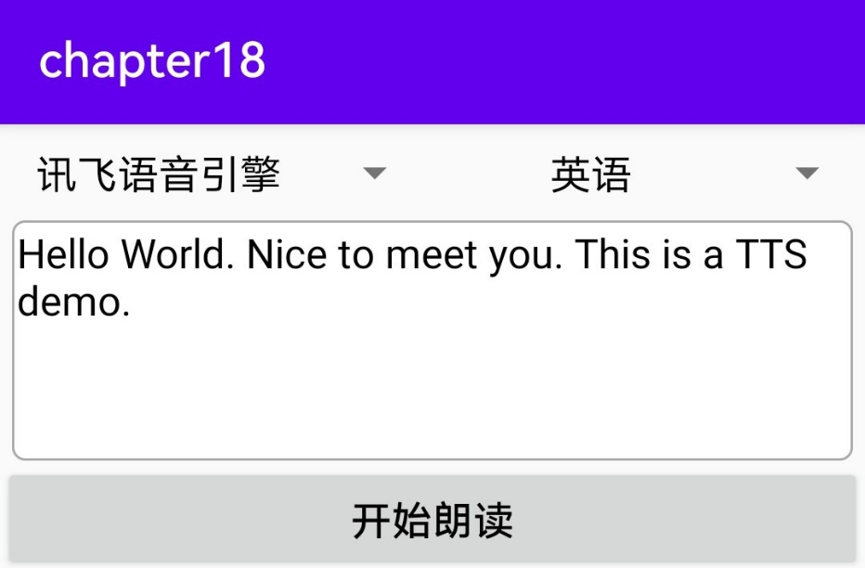
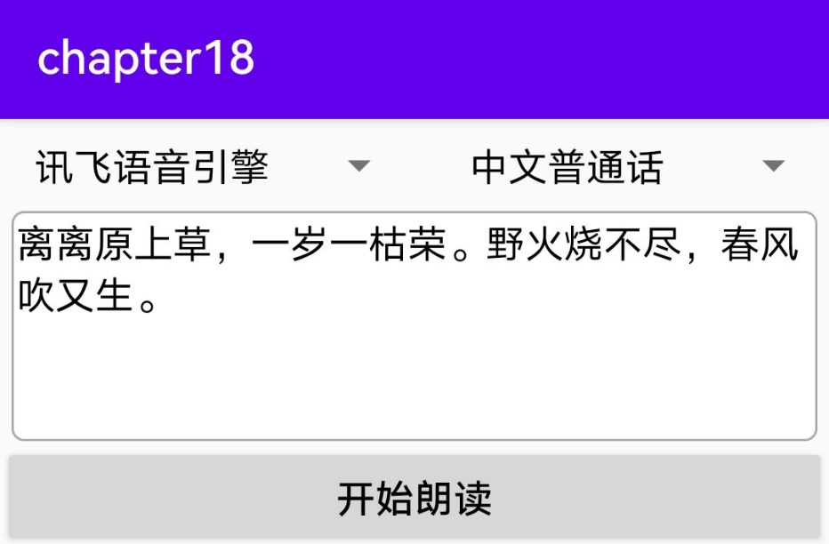
文字到语音的转换效果
正在朗诵英文时的界面
正在朗诵中文时的界面

Slide 9
18.1.3 中文转拼音
对一串数字排序，可以比较它们的数值大小。
对英文单词排序，可以比较它们首字母的ASCII码大小。
对中文词语排序，通常有下列排序方式：
（1）根据词语首个文字的笔画多少排序，对人名来说按照姓氏笔画数量从少到多排序；
（2）根据词语首个文字的拼音先后排序，拼音字母从A到Z的顺序排列，比如新华字典对收录汉字的编排；

Slide 10
Pinyin4j的用法
调用转换工具PinyinHelper的toHanyuPinyinStringArray方法，即可将中文字符转成拼音字母串。
声调名称 | 声调符号 | Pinyin4j的声调数字
阴平 | ā | 1
阳平 | á | 2
上声 | ǎ | 3
去声 | à | 4
轻声 | a | 5

Slide 11
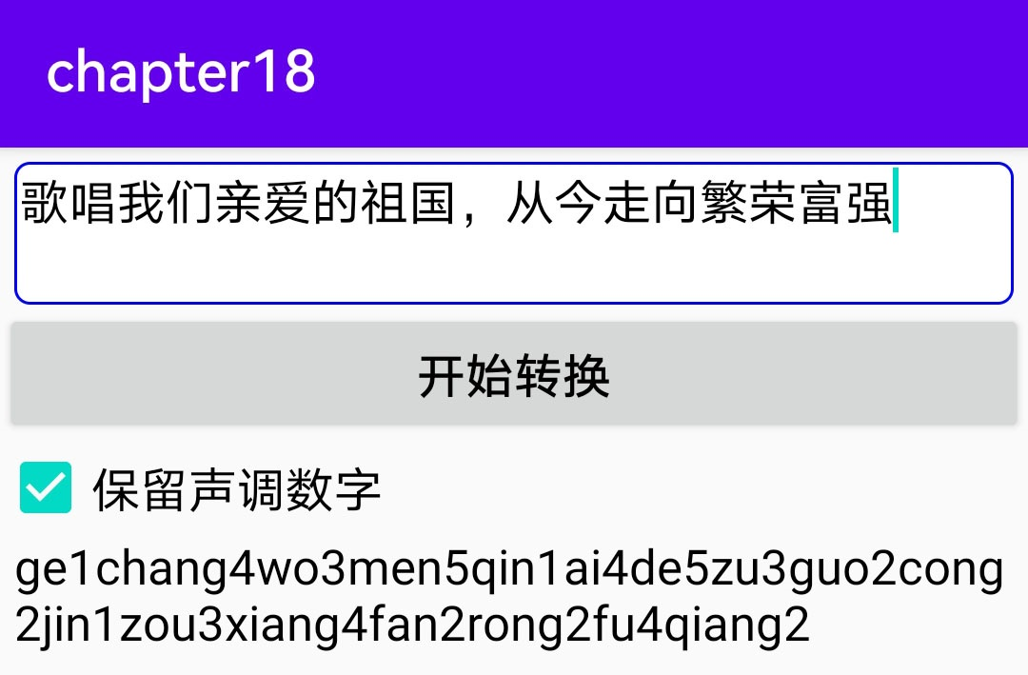
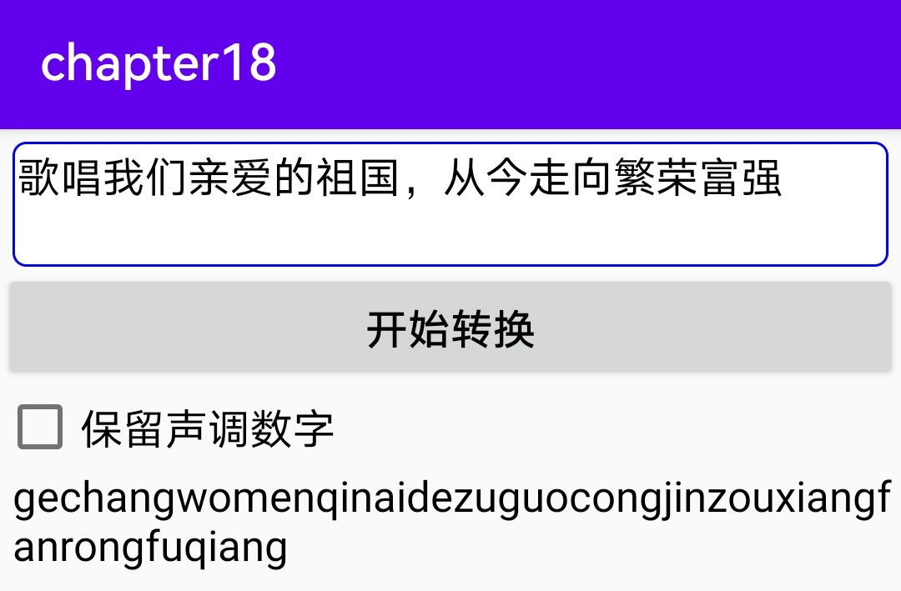
中文→拼音的转换效果
转换结果保留了声调数字
转换结果去掉了声调数字

Slide 12
18.2 在线语音处理
本节介绍第三方平台在线处理语音的几种方式，内容包括：如何使用音频录制器AudioRecord录制原始音频，以及如何使用音轨播放器AudioTrack播放原始音频；如何通过云知声接口把文字在线合成语音；如何通过云知声接口把语音在线识别为文本内容。
18.2.1 原始音频录播
18.2.2 在线语音合成
18.2.3 在线语音识别

Slide 13
18.2.1 原始音频的录播
语音通话功能要求实时传输，但是MediaRecorder与MediaPlayer组合只能整句话都录完编码好了，才能传给对方去播放，这个实效性就太差了。
音频录制器AudioRecord与音轨播放器AudioTrack组合起来可用于实时音频处理，该组合的音频格式为原始的二进制音频数据，没有文件头和文件尾，故而可以实现边录边播的实时语音对话。

Slide 14
如何使用AudioRecord
下面是AudioRecord的录音方法说明：
getMinBufferSize：根据采样频率、声道配置、音频格式获得缓冲区大小。
构造方法：可设置录音来源、采样频率、声道配置、音频格式与缓冲区大小。
startRecording：开始录音。
read：从缓冲区中读取音频数据。
stop：停止录音。
release：停止录音并释放资源。
setNotificationMarkerPosition：设置需要通知的标记位置。
setPositionNotificationPeriod：设置需要通知的时间周期。
setRecordPositionUpdateListener：设置录制位置变化的监听器对象。

Slide 15
如何使用AudioTrack
下面是AudioTrack的播音方法说明：
getMinBufferSize：根据采样频率、声道配置、音频格式获得缓冲区大小。
构造方法：可设置音频类型、采样频率、声道配置、音频格式、播放模式与缓冲区大小。
play：开始播音。
write：把缓冲区的音频数据写入音轨。
stop：停止播音。
release：停止播音并释放资源。
setNotificationMarkerPosition：设置需要通知的标记位置。
setPositionNotificationPeriod：设置需要通知的时间周期。
setPlaybackPositionUpdateListener：设置播放位置变化的监听器对象。

Slide 16
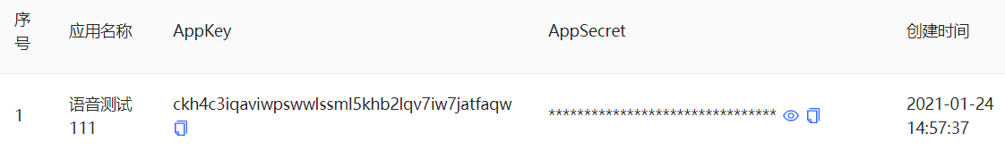
18.2.2 在线语音合成
中文语音引擎厂商的第一梯队有讯飞、百度、腾讯等，第二梯队有云知声、思必驰、捷通华声等。
云知声的在线语音技术采用公开的WebSocket接口，无需引入额外的语音SDK。

Slide 17
在线语音的合成步骤
（1）定义WebSocket客户端的语音合成任务
1）把填好参数的请求JSON串传给WebSocket服务器。
2）将服务器分批返回的音频数据依次追加到音频文件。
3）只有应答报文中的end字段为true时，才表示合成结束。
（2）把语音任务关联到向WebSocket服务器
（3）创建并启动语音合成任务

Slide 18
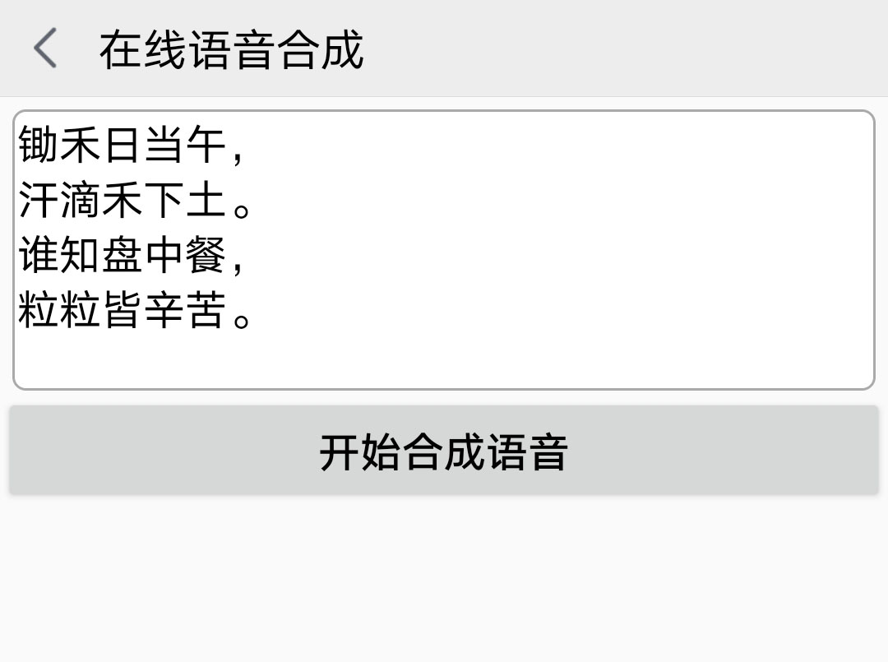
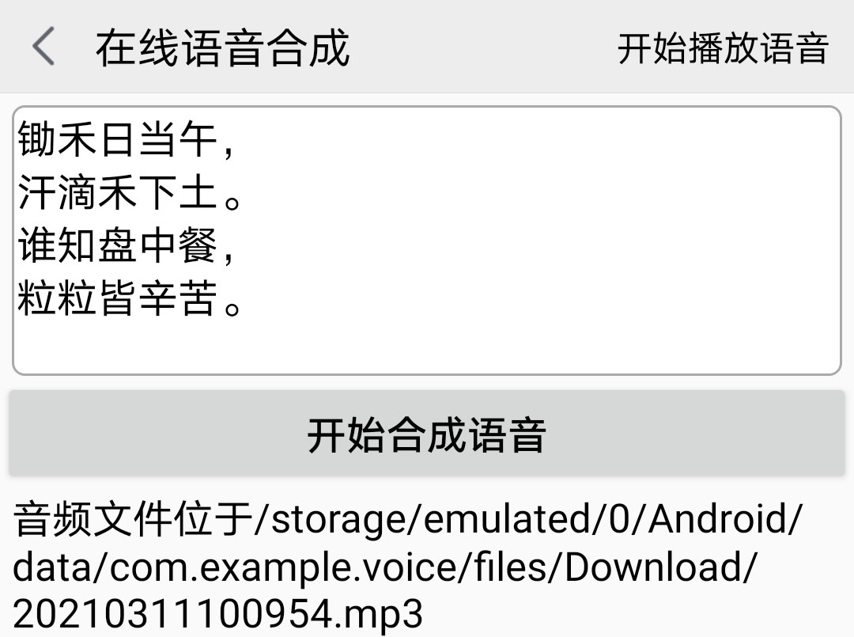
在线语音的合成效果
在线合成语音之前的界面
在线合成语音之后的界面

Slide 19
18.2.3 在线语音识别
（1）定义WebSocket客户端的语音识别任务
1）把填好参数的请求JSON串传给WebSocket服务器。
2）把字节数组格式的原始音频分批发给服务器。
3）等到所有音频数据发送完毕，再向服务器发个结束识别的报文；
4）只有应答报文中的end字段为true时，才表示识别结束。
（2）定义PCM音频的实时录制线程
（3）创建并启动语音识别任务

Slide 20
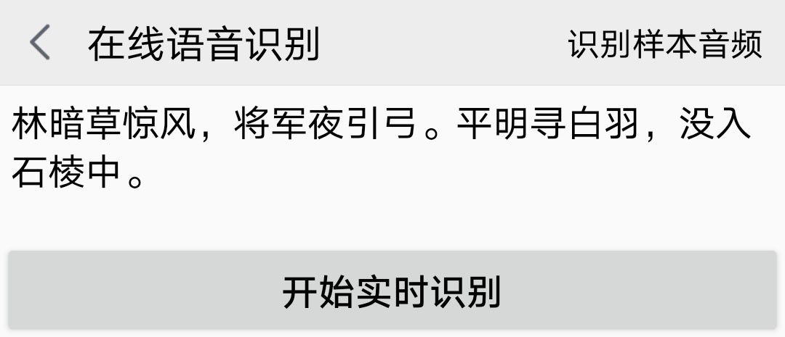
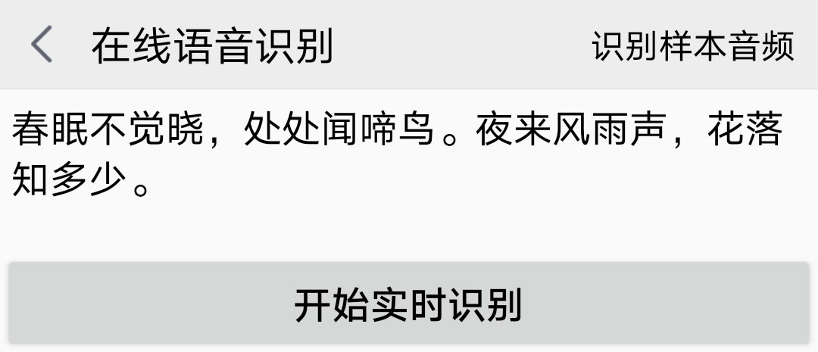
在线语音的识别效果
在线识别实时语音的界面
在线识别音频文件的界面

Slide 21
18.3 基于机器学习的语音推断
本节介绍机器学习在语音领域的具体应用，首先概述人工智能与机器学习的相关概念，并引出机器学习框架TensorFlow的层次结构；接着描述TensorFlow的简化版——TensorFlow Lite，以及它在移动设备上的工作步骤；然后阐述TensorFlow Lite在Android上的一个具体应用，也就是如何从说话语音中识别英文单词指令。
18.3.1 TensorFlow简介
18.3.2 TensorFlow Lite
18.3.3 从语音中识别指令

Slide 22
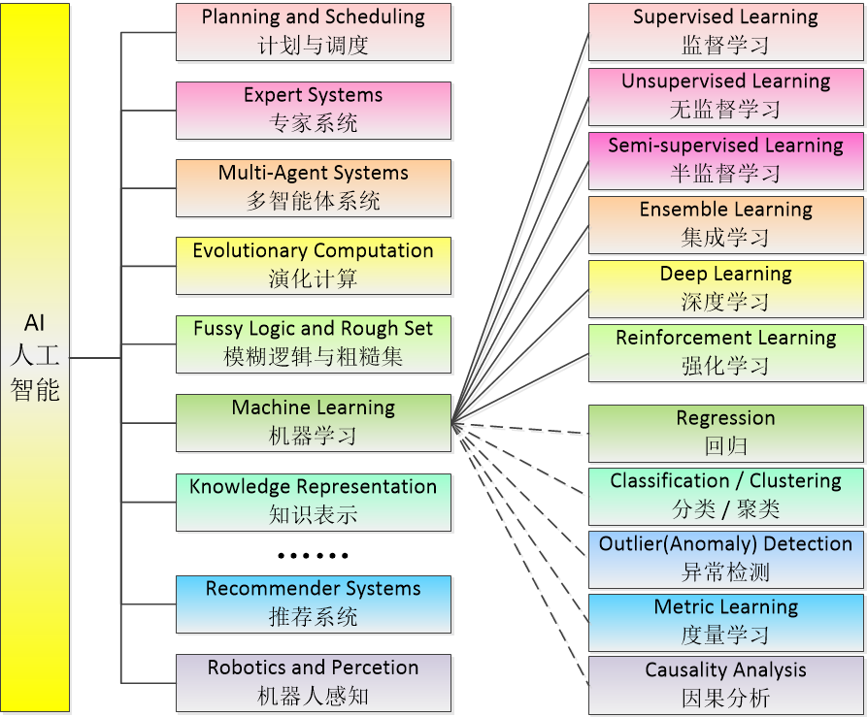
18.3.1 TensorFlow简介

Slide 23
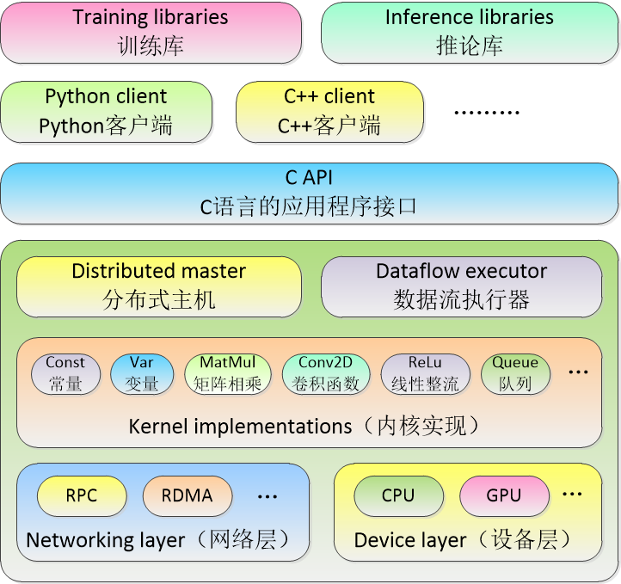
TensorFlow的框架结构

Slide 24
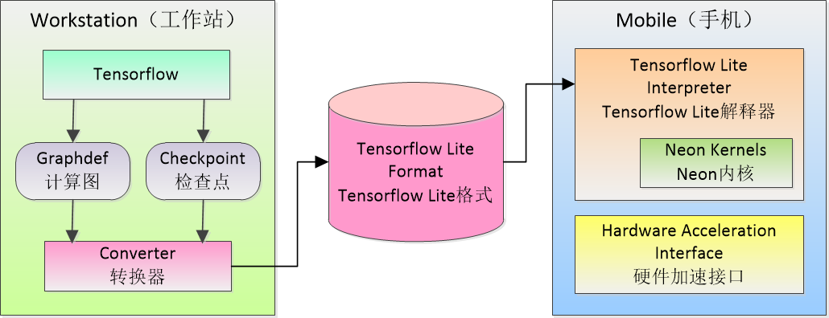
18.3.2 TensorFlow Lite

Slide 25
TensorFlow Lite的工作流步骤
（1）选择模型
查找已有的模型，或者重新训练模型。
（2）转换模型
通过TensorFlow Lite转换器将自定义模型转换为TensorFlow Lite格式。
（3）部署到设备
利用TensorFlow Lite解释器在设备端运行开发者的模型。
（4）优化模型
使用谷歌的模型优化工具包，缩减模型的大小并提高效率。

Slide 26
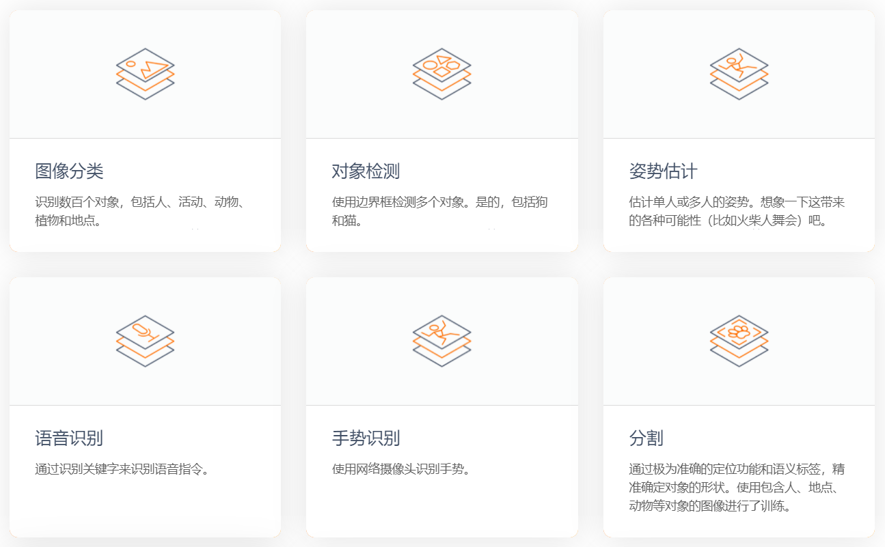
TensorFlow Lite的应用实例

Slide 27
18.3.3 从语音中识别指令
官方的语音识别案例的集成步骤如下：
（1）给模块的build.gradle增加TensorFlow Lite的依赖配置
（2）从仓库中获取配置文件conv_actions_labels.txt和模型文件conv_actions_frozen.tflite，把这两个文件放到src\main\assets目录。
（3）在活动代码中初始化TensorFlow Lite，分别读取标签配置、加载模型文件，并根据模型对象与解释器选项创建TensorFlow Lite解释器。
（4）启动录音线程与识别线程

Slide 28
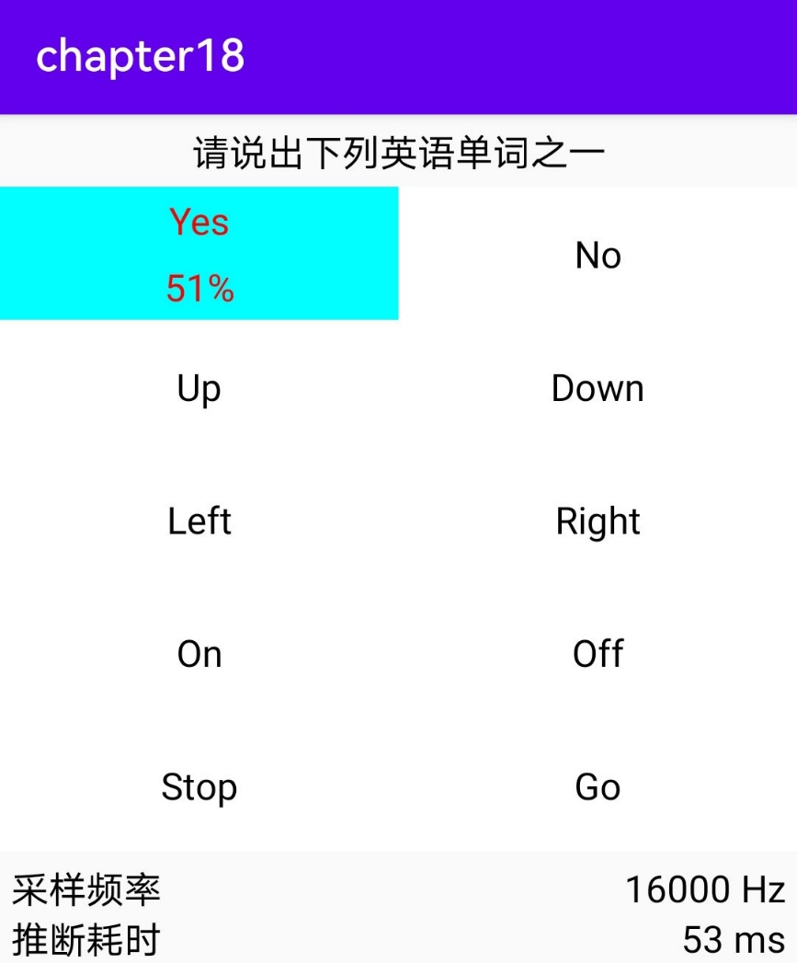
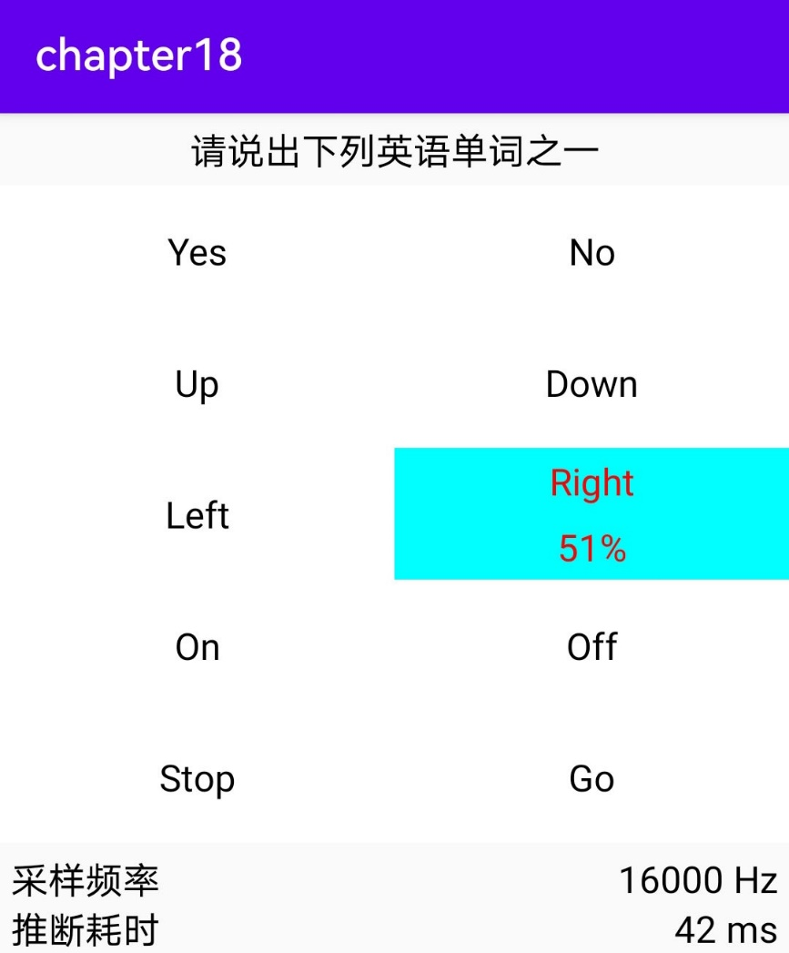
TensorFlow Lite的语音识别效果
念道Yes时候的界面
念道Right时候的界面

Slide 29
18.4 实战项目：你问我答之小小机器人
隋炀帝杨广年轻时有个好友柳抃，可是登基后搬入皇宫，没办法大半夜把柳抃召进宫玩耍。于是他叫工匠做了个柳抃模样的木偶人，能坐能站能跪拜能趴着。杨广每次对着月光喝酒，都命人将木偶坐在一旁，然后他跟木偶觥筹交错，聊得甚是开心。
这个木偶人便是人类历史上最早的人形机器人，虽然诸葛亮的木牛流马更早，但那些只是牛模马样，不如杨广的木偶人高级。
所谓人形机器人，不仅外形酷似人类，还得听懂人类语言、模仿人类行为，属于有一颗人心的机器。

Slide 30
18.4.1 需求描述
问答机器人必须实现下列功能方可正常工作：
（1）接收人们的对话语音，并从语音中识别问题文本。
（2）对问题文本进行语义分析，判断本次提问想问什么，对应的答案又是什么。
（3）把答案文本合成为语音数据，再播放这段答案音频。

Slide 31
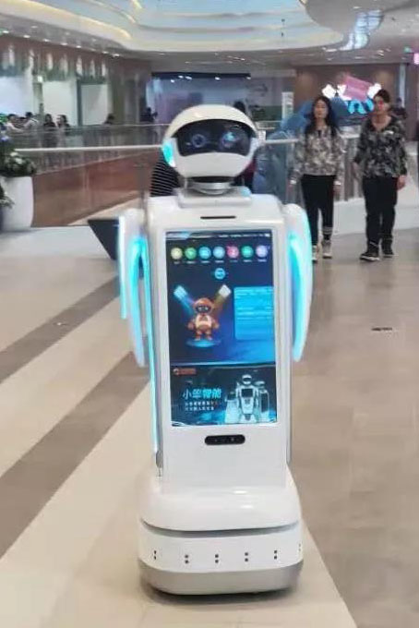
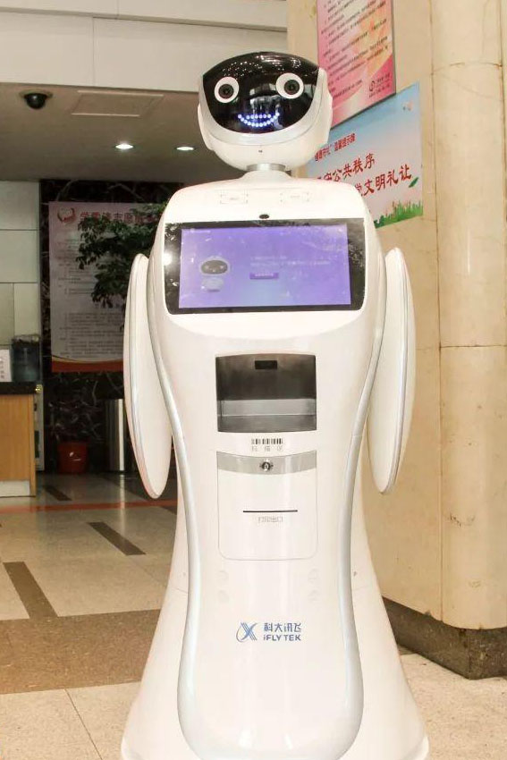
现实生活中的机器人
商场中的导购机器人
医院里的导诊机器人

Slide 32
18.4.2 功能分析
（1）数据库框架Room：用户自定义的问答信息要保存到数据库。
（2）定位服务：获取城市天气需要先获取当前的经纬度。
（3）网络通信框架：根据经纬度查询详细地址，根据城市名称获取城市代码，根据城市代码获取城市天气，这些操作都要访问WEB服务。
（4）原始音频录制：机器人要不停地监听原始音频，再发给第三方语音平台分析处理。
（5）语音识别与语音合成：可选用云知声作为第三方语音平台。
（6）WebSocket接口：云知声采用WebSocket协议提供服务。
（7）汉字转拼音：为了避免同音字造成条件匹配失败，可先将汉字转成拼音，再通过拼音判断是否匹配。

Slide 33
问答机器人的例程介绍
下面介绍随书源码chapter18模块中，与问答机器人有关的代码：
（1）RobotActivity.java：这是机器人的交互界面。机器人在此聆听用户的提问并回答问题。
（2）QuestionEditActivity.java：这是自定义问答的编辑页面。
（3）QuestionListActivity.java：这是自定义问答的列表页面。
（4）GetAddressTask.java：这是获取详细地址的异步任务。
（5）GetCityCodeTask.java：这是获取城市代码的异步任务。
（6）GetWeatherTask.java：这是获取城市天气的异步任务。

Slide 34
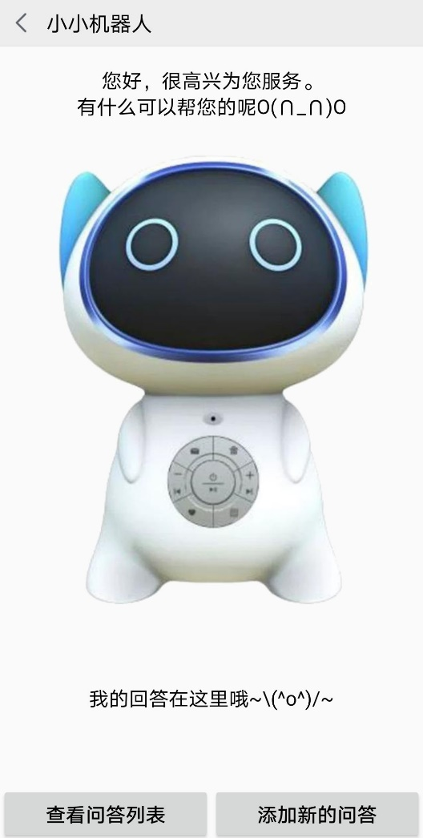
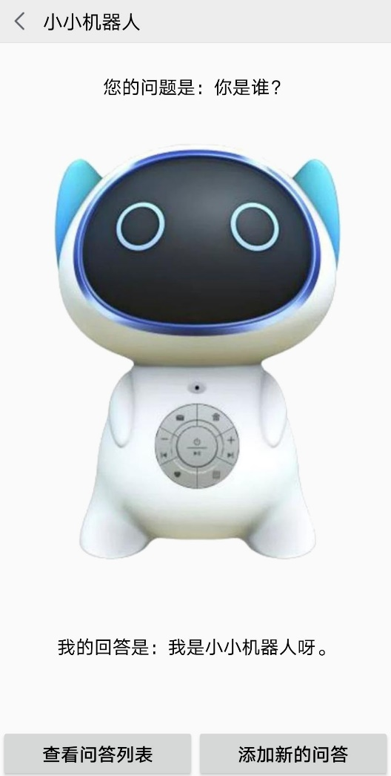
18.4.3 效果展示
机器人的欢迎致辞
机器人的自我介绍

Slide 35
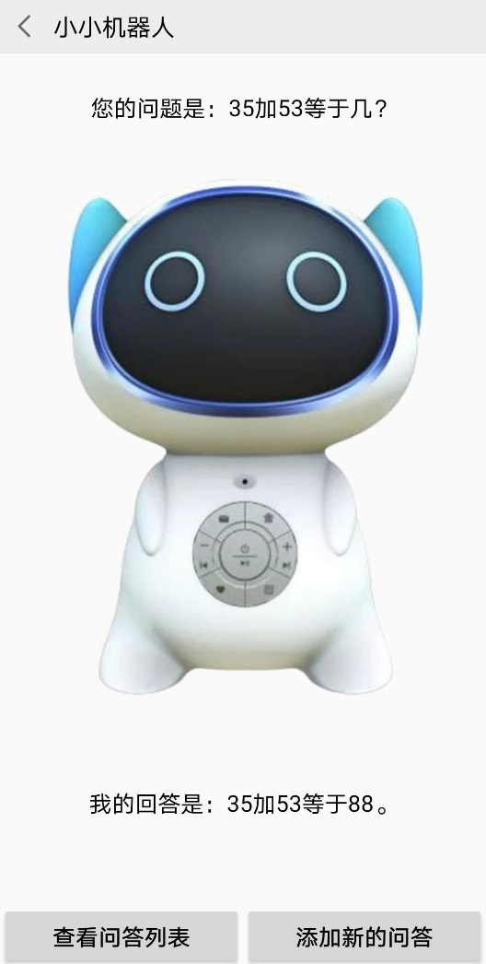
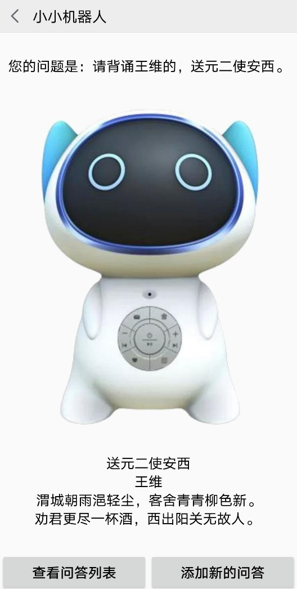
机器人问答系统设定的问题
机器人回答加法题
机器人背诵唐诗

Slide 36
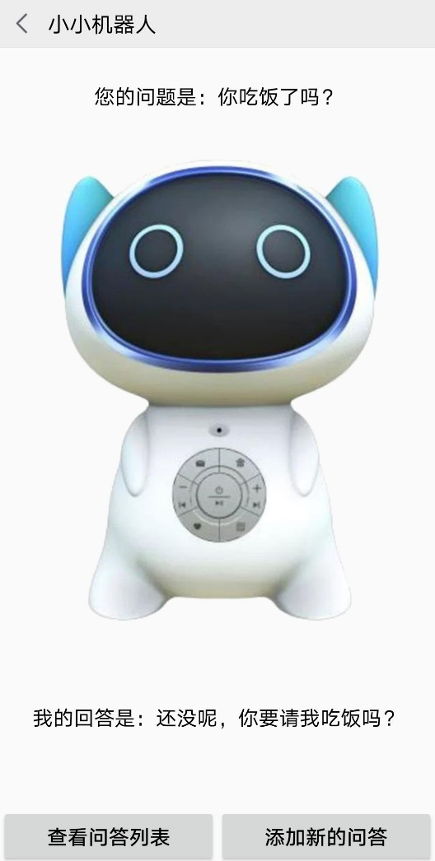
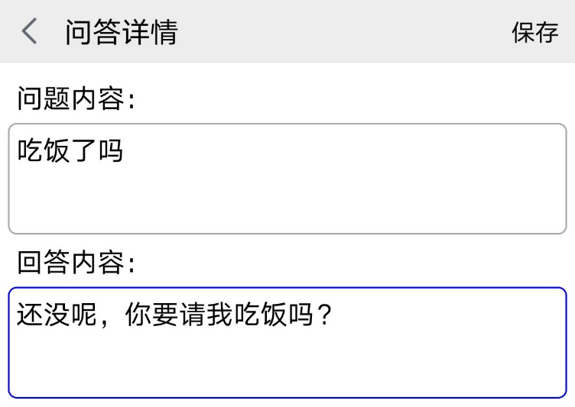
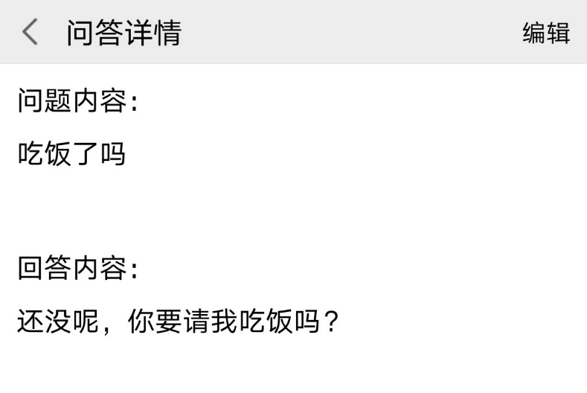
机器人回答用户设定的问题
添加新问题的完成界面
问答详情页
机器人回答用户设定的问题

Slide 37
18.5 小结
本章主要介绍了App开发用到的语音处理技术，包括：
原生语音处理（系统自带的语音引擎、文字转语音、中文转拼音）、
在线语音处理（原始音频录播、在线语音合成、在线语音识别）、
基于机器学习的语音推断（TensorFlow简介、TensorFlow Lite、从语音中识别指令）。
最后设计了一个实战项目 “你问我答之小小机器人”，在该项目的App编码中，综合运用了本章介绍的语音处理技术。

Slide 38
本章的学成目标
通过本章的学习，读者应该能够掌握以下3种开发技能：
（1）学会使用系统自带的语音引擎处理语音。
（2）学会利用第三方平台的语音接口在线处理语音。
（3）学会在App工程中集成TensorFlow Lite模型进行语音识别。

Slide 39
动手练习
1、利用开源库Pinyin4j将一段中文文本转成拼音字母。
2、在App工程中集成TensorFlow Lite提供的语音识别例子。
3、综合运用语音处理技术实现一个问答机器人App。

